Slide 1

DoS, DDoS trendek napjainkban
Megelőzés / Vizualizálás / Elhárítás
Forgalom enyhítés
Opánszki Gábor
HWSW – SysAdmin Day 2019. 07. 19.

Slide 2
Tartalomjegyzék
Jelenlegi trendek:
Applikáció szintű / Volumen alapú támadások
Detektálás, Vizualizálás, Analízis
Beavatkozás, Elhárítás, Támadás enyhítés

Slide 3
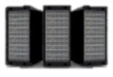

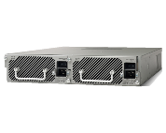

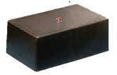

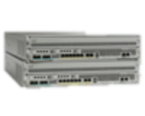



Különböző támadások, különböző célpontok
Adatközpont
Web
Szerver
Web
Cache
!
!
!
!
!
DC
Internet
Edge
Tűzfal
Peering
Transit
!
Core
Adatbázis
Vállalati Ügyfél
Agg
PE
Tűzfal
IPS/IDS
DNS, Mail,
ERP, SAN, …
!
!
!
!
!
!
!
Lakossági előfizetők
!
!
!
!
!
!
DPI
!
!
!
!
!
!
!
!
!
!
!
!
!
!
!
!
!
!

Slide 4
Különböző DoS támadások jellegzetességei:
  Alkalmazás-rétegbeli támadások
    Detektálható és többnyire kezelhető helyben, vagy a szervereken
  Volumetrikus támadások (beleértve a protokoll alapúakat)
    Nem lehet védekezni ellene a szerver vagy adatközponti interfaceken (túl késő)
    Kezelhető a gerinchálózatokon és a border routereken
Web
Szerver
Web
Cache
IPS/IDS
Tűzfal
Edge
Internet
Core
Peering
Transit
DC
DPI
Adatbázis

Slide 5
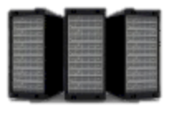
Az állapotgép nélküli (stateless) támadások nem használnak állapotegyeztető (handshake) eljárást, és többnyire a hamisított forráscím technológiájára épülnek.
A támadás erőssége sokszorozható, és a kezdeményező kiléte a célpont előtt rejtve marad.
  DNS
  NTP
  SNMP
  SSDP
  MemCacheD
Sokkal nagyobb válasz
2.1.1.1
Kis méretű kérés
Hamis feladó(k) (2.1.1.1)
Infrastruktúra ACL – Ne válj a botnet részévé!

Slide 6
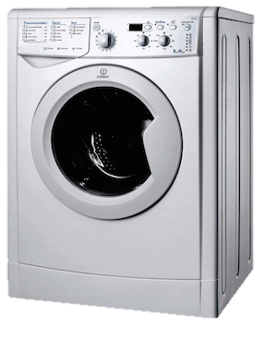
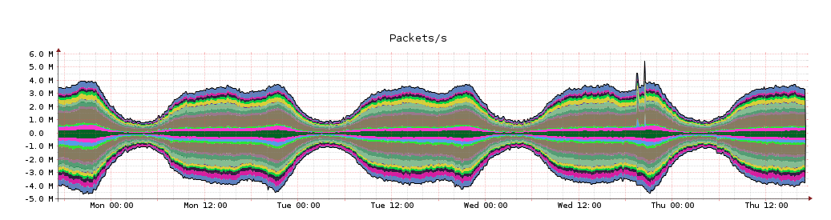
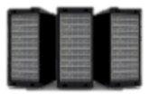
Vizualizáció, Analízis
Web
Szerver
Border
Core
Internet
Tűzfal
Web
Cache
Border
Netflow/ipfix
SFlow
Flow Kollektor
Anomália Detekció
Filter
BGP FS
controller

Slide 7

Összehasonlítás, Beavatkozás
Web
Szerver
Border
Core
Internet
Tűzfal
Web
Cache
BGP
API
Border
BGP
Netflow/ipfix
SFlow
Flow Kollektor
Anomália Detekció
Filter
BGP FS
controller
Data
Átirányítás
UDP/TCP/ICMP
Címkézés
IPv4/v6
L2
BGP FS
controller
Eldobás/Korlátozás

Slide 8
Összehasonlítás, Beavatkozás
Web
Szerver
Border
Core
Internet
Tűzfal
Web
Cache
BGP
API
Border
BGP
Netflow/ipfix
SFlow
Flow Kollektor
Anomália Detekció
Filter
BGP FS
controller
Data
Átirányítás
UDP/TCP/ICMP
Címkézés
IPv4/v6
L2
BGP FS
controller
Eldobás/Korlátozás

Slide 9
Blackholing, teljes tiltás, Community BGP
Web
Szerver
Border
Core
BGP
Internet
Tűzfal
BGP
Web
Cache
BGP
API
Border
BGP
Netflow/ipfix
SFlow
Flow Kollektor
Anomália Detekció
Filter
BGP FS
controller
Data
Átirányítás
UDP/TCP/ICMP
Címkézés
IPv4/v6
L2
Eldobás/Korlátozás

Slide 10
Blackholing, teljes tiltás, Community BGP
Web
Szerver
Border
Core
BGP
Internet
Tűzfal
BGP
Web
Cache
BGP
API
Border
BGP
Netflow/ipfix
SFlow
Flow Kollektor
Anomália Detekció
Filter
BGP FS
controller
Data
Átirányítás
UDP/TCP/ICMP
Címkézés
IPv4/v6
L2
BGP FS
controller
Eldobás/Korlátozás

Slide 11
Köszönöm a figyelmet!
Opánszki Gábor
gabor.opanszki@acetelecom.hu

